Slide 1
第九章 有向图
有向图及其连通性
图的定向问题
有向树和根树
m元树和最优树
yzwang@uestc.edu.cn

Slide 2
一、有向图
定义 一个有向图是一个称为点集的非空集合V(D)和一个称为边集的集合E(D)组成的二元组(V(D), E(D))。记为
D=(V(D), E(D))， 简记为D=(V, E)，其中V∩E=Φ，E中每个元素均与V中一对有序点对相对应(点对中的点允许相同)。V中的元素称为顶点或点，E中的元素称为有向边或弧，也简称边。
定义 有向图中，若边e和有序点对<u, v>相对应，则记 e =<u, v>，此时u称为e的始点或起点，v称为e的终点。
定义 将有向图D的每条有向边<u, v>改为边uv，所得的无向图称为D的基础图。

Slide 3
定义 给定无向图G，将G中每条边uv改为有向边<u, v>或
<v, u>，所得的有向图称为G的定向图。
注：有向图的基础图唯一，而一个图的定向图并不唯一。
例 下图中，前两个为有向图，它们都是后一个的定向图。
定义 设v是有向图D的一个顶点，称D中以v为始(终)点的边的数目为v的出(入)度，记为d⁺(v) (d⁻(v))，称v的出度与入度之和为v的度，记为d(v)。

Slide 4
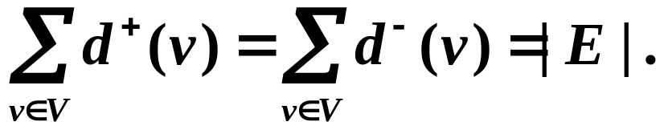
例 对右图所示有向图，有
d⁺(a)=1，d⁻(a)=2，d(a)=3，
d⁺(b)=1，d⁻(b)=2，d(b)=3。
a
b
定理 设D=(V, E)是一个有向图，则有
定义 若k条有向边的起点和终点均相同，则这k条边称为k重边，k称为这些边的重数。重数大于1的边也称为重边，重数等于1的边也称为单边。既无环又无重边的有向图称为简单有向图。

Slide 5
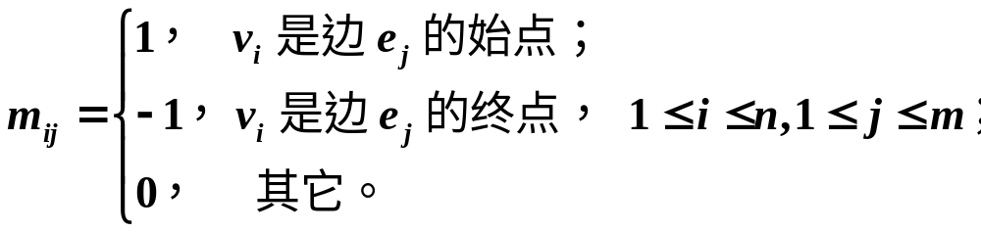
定义 设D=(V, E)是一个标号有向图，其中设
V={v₁, v₂,…, v_{n}}，E={e₁, e₂,…, e_{m}}。
(1) 称矩阵A(D)=(a_{i j})_{n×n}为D的邻接矩阵，其中a_{i j}是以v_{i}作
为始点，v_{j}作为终点的边的数目，1≤ i ≤n, 1≤ j ≤n。
(2) 若D无环，称矩阵M(D)=(m_{i j})_{n×m}为D的关联矩阵，其中
由定义可知，邻接矩阵A(D)的所有元素之和等于边数；关联矩阵每一列恰有一个“1”和一个“−1”，第i行的1的个数等于d⁺(v_{i})，−1的个数等于d⁻(v_{i})。

Slide 6
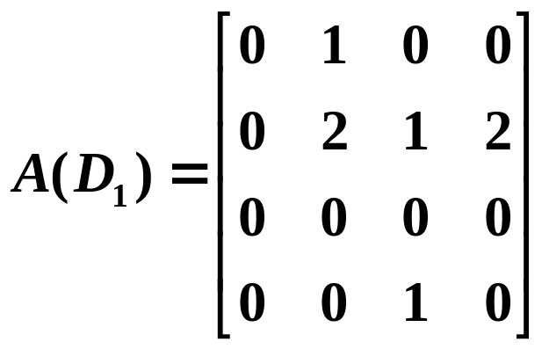
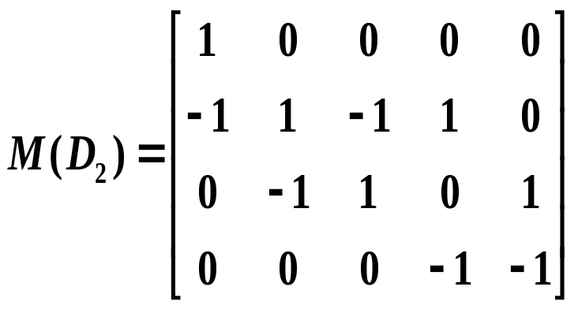
例 对下图所示的两个有向图D₁和D₂，求A(D₁)和M(D₂)。
v₂ v₁
v₃ v₄
v₂ e₁ v₁
e₂ e₃ e₄
e₅
v₃ v₄
D₁
D₂
解

Slide 7
二、有向图的连通性
定义 有向图D的一条有向途径是指一个有限非空点边交替序列W=v₀e₁v₁e₂…e_{k}v_{k}，使得对1≤i≤k，边e_{i}的始点为v_{i−1}，终点为v_{i}。顶点v₀与v_{k}分别称为W的起点与终点，k称为长度。
定义 边不相同的有向途径称为有向迹。
注：有向路、有向闭途径、有向闭迹和有向圈等概念可仿照路、闭途径、闭迹、圈的定义类似地给出。
注：若A为标号有向图D的邻接矩阵，则A^{k}的第i行第j列的元素为D中从v_{i}到v_{j}的长为k的有向途径数目。
定理 设D=(V, E)是有向图，则D中存在有向欧拉闭迹当且仅当D连通且每个点的出度和入度相等。

Slide 8
定理 有向图D中存在有向欧拉迹当且仅当D连通且除了两个点外，每个点的出度和入度相等。而这两个点中，一个点的出度比入度大1，另一个点的入度比出度大1。
定义 设u和v为有向图D中的两个顶点，若D中存在有向(u, v)路，则称在D中u可达v，记为u→v，规定u→u。
注：可达作为顶点集合V上的关系，具有自反性和传递性，但不能保证有对称性，因此它不是V上的等价关系。
定义 若u→v并且v→u，则称u和v可互达，记为u↔v。
注：可互达是顶点集合V上的一个等价关系。
定义 设D是有向图。
1. 若对∀u, v∈V，u与v可互达，则称D是强连通的。
2. 若对∀u, v∈V，u→v或v→u，则称D是单向连通的。
3. 若D的基础图是连通的，则称D是弱连通的，简称连通。

Slide 9
例 在下图中，D₁，D₂，D₃为弱连通图；D₁，D₂为单向连通图；D₁为强连通图。
D₁ D₂ D₃
定理 有向图D=(V, E)是强连通的当且仅当D中存在含有所有顶点的有向闭途径。
  1 2
3 4
例 判断右图是否为强连通图。
解 该图是强连通的。因为该图存在经过所有顶点的有向闭途径124651351。
5 6

Slide 10
定义 设D'是有向图D=(V, E)的一个子图。如果D'是强连通的(单向连通的、弱连通的)，且D中不存在真包含D'的子图是强连通的(单向连通的、弱连通的)，则称D'是D的一个强连通分支(单向连通分支、弱连通分支)。
2
3
4
5
例 求右图D的强连通分支、单向连通分支。
1
解 D的强连通分支：
9
8
7
6
2
3
4
D
1
5
6
9
8
7
D的单向连通分支就是D本身。

Slide 11
注：顶点间的强连通关系是等价关系。该等价关系对应的等价类在有向图D中的导出子图必然是D的一个强连通分支。弱连通关系也是顶点集上的等价关系。该等价关系对应的等价类导出的子图必然是一个弱连通分支。
定理 有向图D=(V, E)的每个点位于且仅位于D的一个强(弱)连通分支中。
注：有向图D的某个顶点，可能会分属于D的若干个单向连通分支，因为单向连通关系不是等价关系。
三、图的定向问题
一个城市的交通图可模型化为一个图，路口作为点，街道作为边。为使交通顺畅，往往一些街道被规定为机动车单向行驶，即所谓单行道。那么如何设置单行道才能保证对城内的任意两个地点A和B，既能从A到达B，又能从B到达A？

Slide 12
这个问题实际上是图的定向问题，即如何给图G的边指定一个方向，使其成为具有强连通性的有向图，也即求G的一个具有强连通性的定向图。
注：不是所有的图都存在强连通定向图，如下图是一个有割边的图，很明显，该图不存在强连通定向图。
定理 若G是2边连通的，则G存在强连通定向图。
求图G的强连通定向图可由算法解决，其中的一个算法是由Hopcroft-Tarjan提出的。

Slide 13
强连通定向算法
该算法采用顶点标号方法给边标上方向。
设G=(V, E)是2边连通图。
(1) 在G中任取点w，令l(w)=1，L={w}，U=V \{w}，A=Φ；
(2) 在L中求点v，使得l(v)最大且满足在U中存在其邻点u。 然后作有向边<v, u>。令l(u)=l(v)+1，L=L∪{u}，U=U \{u}且A=A∪{<v, u>}；
(3) 若L≠V，转(2)；否则转(4)；
(4) 对剩下的未赋予方向的边，按由标号值大的顶点指向标号值小的顶点赋予方向。
注：算法中的A为已给出方向的边的集合，L是已给出标号的点的集合，U为未给出标号的点的集合。

Slide 14
例 求下图G的强连通定向。
v₁
v₂
v₃
v₅
v₆
v₇
v₄
G
解
(1) 取点v₁，令l(v₁)=1，L={v₁}，U={v₂, v₃,…, v₇}，A=Φ;
(2) 在U中取点v₇，作边<v₁, v₇>。
v₁(1)
v₂
v₃
令l(v₇)=l(v₁)+1=2，
L={v₁, v₇}， U={v₂, v₃,…, v₆}，A={<v₁, v₇>}。
v₅
v₇(2)
v₆
v₄

Slide 15
(3) 在L中取v₇，U中取点v₆，作边<v₇, v₆>。
令l(v₆)=l(v₇)+1=3，
l={v₁, v₇, v₆}， U={v₂, v₃,…, v₅}， A={<v₁, v₇>, <v₇, v₆>}。
v₁(1)
v₂
v₃
v₅
v₄
v₇(2)
v₆(3)
(4) 在L中取v₆，U中取点v₅，作边<v₆, v₅>。
令l(v₅)=l(v₆)+1=4，
L={v₁, v₇, v₆, v₅}，
U={v₂, v₃, v₄}，
A={<v₁, v₇>, <v₇, v₆> , <v₆, v₅>}。
v₁(1)
v₂
v₃
v₅(4)
v₇(2)
v₆(3)
v₄

Slide 16
(5) 在L中取v₅，U中取点v₂，作边<v₅, v₂>。
令l(v₂)=l(v₄)+1=5，
L={v₁, v₇, v₆, v₅, v₂}，U={v₃, v₄}，
A={<v₁, v₇>, <v₇, v₆>, <v₆, v₅>,
<v₅, v₂>}。
v₁(1)
v₂(5)
v₃
v₅(4)
v₇(2)
v₆(3)
v₄
(6) 在L中取v₂，U中取点v₃，作边<v₂, v₃>。
令l(v₃)=l(v₂)+1=6，
L={v₁, v₇, v₆, v₅, v₂, v₃}，U={v₄}，
A={<v₁, v₇>, <v₇, v₆>, <v₆, v₅>,
<v₅, v₂>, <v₂, v₃>}。
v₁(1)
v₂(5)
v₃(6)
v₅(4)
v₆(3)
v₄
v₇(2)

Slide 17
(7) 在L中取v₃，U中取点v₄，作边<v₃, v₄>。
令l(v₄)=l(v₃)+1=7，
L={v₁, v₇, v₆, v₅, v₂, v₃, v₄}，
U=Φ，
A={<v₁, v₇>, <v₇, v₆>, <v₆, v₅>,
<v₄, v₂>, <v₂, v₃>, <v₃, v₄>}
v₁(1)
v₂(5)
v₃(6)
v₅(4)
v₇(2)
v₆(3)
v₄(7)
(8) U=Φ。对剩下的边按照“标号值大的点指向标号值小的点”来赋予方向。
v₁(1)
v₂(5)
v₃(6)
v₅(4)
v₇(2)
v₆(3)
v₄(7)

Slide 18
四、有向树和根树
定义 若有向图D的基础图是树，则称D为有向树。
例
g
a
f
e
c
b
d
(a)
(b)
(c)
定义 恰有一个顶点的入度为0，其余顶点的入度均为1的非平凡有向树称为根树。根树中入度为0的顶点称为树根，出度为0的顶点称为树叶，其余点称为内点，内点和根统称为分支点。

Slide 19
习惯上我们把根树的根画在最上方，并使有向边的方向均指向下方，对这种标准画法，有向边的箭头还可省去。
例
g
b
a
f
a
标准画法
e
e
c
g
c
b
d
d
f
定义 根树中，从根到顶点v的距离称为v的层数，所有顶点的最大层数称为该树的高。
定义 根树中，若点u≠v且u→v，则称u为v的祖先，v为u的后代；若<u, v>是根树中的有向边，则称u为v的父亲，v为u的儿子；若某n个顶点是同一个父亲的儿子，则这n个顶点称为兄弟。

Slide 20
有时我们还要考虑根树中同一层上顶点的顺序，对同一层上规定了顶点次序的根树，我们称它为有序树。
定义 设v为根树T的任一顶点，称v及其所有后代导出的子图为以v为根的子树。
五、m元树
定义 根树T中，若每个分支点至多有m个儿子，则称T为m元树；若每个分支点恰有m个儿子，则称T为m元完全树。
例
(a)和(b)均为三元树
(b)为三元完全树
(a)
(b)

Slide 21
定理 设m元完全树T的树叶数为t，分支点数为i，则
(m−1)i=t−1。
证明 由假设，T有t+i个顶点。再由树中点数与边数的关系知，T有t+i−1条边。
因m元完全树的每个分支点的出度均为m，叶子点的出度为零，从而T的所有顶点的出度之和为mi。再由有向图中所有顶点的出度之和等于边数可得
mi=t+i−1
(m−1)i=t−1
例 假设有一台计算机，它有一条加法指令，可计算3个数之和。如果要计算7个数之和，问至少要执行几次加法指令？

Slide 22
解 将数作为树叶，加法指令作为分支点，则执行过程可用一棵三元完全树来表示。因有7个数，所以树叶数t=7，而 m=3，代入公式可得
(3−1)i=7−1
i=3
即至少要执行三次加法指令。
在m元树中，应用最广泛的是二元树，原因是它在计算机中容易处理。
对于一棵有序树，常要转化为二元有序树。方法是：
(1) 从根开始，保留每个父亲同其最左边儿子的连线，撤销与别的儿子的连线；
(2) 兄弟间用从左至右的有向边连接；

Slide 23
(3) 按如下方法确定二元树中结点的左右儿子：直接位于给定结点下面的儿子，作为左儿子，对于同一水平线上与给定结点右邻的结点，作为右儿子，依此类推。
v₁
例 将有序树T转化为二元有序树。
v₂
解
v₃
v₄
v₇
v₅
v₆
v₈
v₁
v₉
v₁₁
v₁₀
v₂
T
v₁
v₃
v₅
v₃
v₄
v₄
v₂
v₇
v₈
v₆
v₅
v₇
v₈
v₆
v₉
v₁₀
v₉
v₁₀
v₁₁
v₁₁

Slide 24
二元有序树的遍历问题：找到一种方法，能系统地访问结点，使得每个结点恰好访问一次。
有三种常用遍历方法：
(1) 先根次序遍历：
1) 访问根；
2) 按先根次序遍历根的左子树；
3) 按先根次序遍历根的右子树。
例
v₁
v₂
v₃
先根次序遍历次序为：
v₄
v₅
v₈
v₁₀
v₉
v₁v₂v₄v₆v₇v₃v₅v₈v₉v₁₀v₁₁v₁₂
v₆
v₇
v₁₁
v₁₂

Slide 25
(2) 中根次序遍历：
1) 按中根次序遍历根的左子树；
2) 访问根；
3) 按中根次序遍历根的右子树。
例
v₁
v₂
v₄
v₅
v₃
v₆
v₈
v₁₀
v₉
v₇
v₁₁
v₁₂
中根次序遍历次序为：
v₆v₄v₇v₂v₁v₈v₅v₁₁v₁₀v₁₂v₉v₃

Slide 26
(3) 后根次序遍历：
1) 按后根次序遍历根的左子树；
2) 按后根次序遍历根的右子树；
3) 访问根。
例
v₁
v₂
v₄
v₅
v₃
v₆
v₈
v₁₀
v₉
v₇
v₁₁
v₁₂
后根次序遍历次序为：
v₆v₇v₄v₂v₈v₁₁v₁₂v₁₀v₉v₅v₃v₁

Slide 27
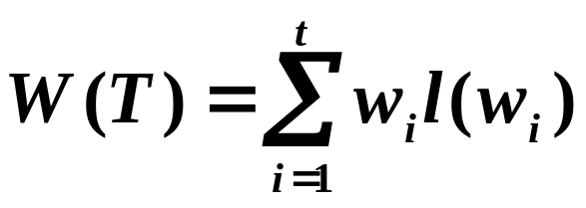
六、最优树
定义 设T是一棵有t片树叶的二元树，若对T的所有t片树叶赋以权值(实数) w₁, w₂,…, w_{t}，则称T为带权二元树；若带有权w_{i}的树叶的层数为l(w_{i})，则称
为T的权；给定实数w₁, w₂,…, w_{t}，在所有树叶带有权w₁, w₂,…, w_{t} 的二元树中，W(T)最小的二元树称为最优树。
例 带权二元树T₁，T₂和T₃如图所示，试求它们的权。

Slide 28
1
2
3 4
T₂
4
3
1 2 3 4
T₁
1
2
T₃
解 由带权二元树的定义，有
W(T₁)=1×2 + 2×2 + 3×2 + 4×2=20
W(T₂)=1×1 + 2×2 + 3×3 + 4×3=26
W(T₃)=1×3 + 2×3 + 3×2 + 4×1=19
实际上，对权1、2、3和4，树T₃是最优树。

Slide 29
求最优二元树的Huffman算法
给定实数w₁, w₂,…, w_{t}。
1. 令S={w₁, w₂,…, w_{t}}。
2. 从S中取出两个最小的权w_{i}和w_{j}，并记带权w_{i}的点为v_{i}，带权w_{j} 的点为v_{j}。若图中没有v_{i}或v_{j}，则添加v_{i}或v_{j}。
3. 将v_{i}和v_{j}作为兄弟，画出它们的父亲v及边<v, v_{i}>和
<v, v_{j}>并使v带权w_{i}+w_{j}。
4. 令S=S \{w_{i}, w_{j}}∪{w_{i}+w_{j}}。若|S|=1，则停；否则转步骤2。

Slide 30
例 求带权1, 2, 4, 5, 6, 8的最优二元树。
解 求解过程如下
7
7
11
3
3
3
4
4
5
6
1
2
1
2
1
2
26
15
11
15
11
7
8
5
6
7
3
8
5
6
4
3
4
1
2
1
2
设求得的最优二元树为T，则
W(T)=(1+2)×4 + 4×3 + (5+6+8)×2=62。

